Slide 1

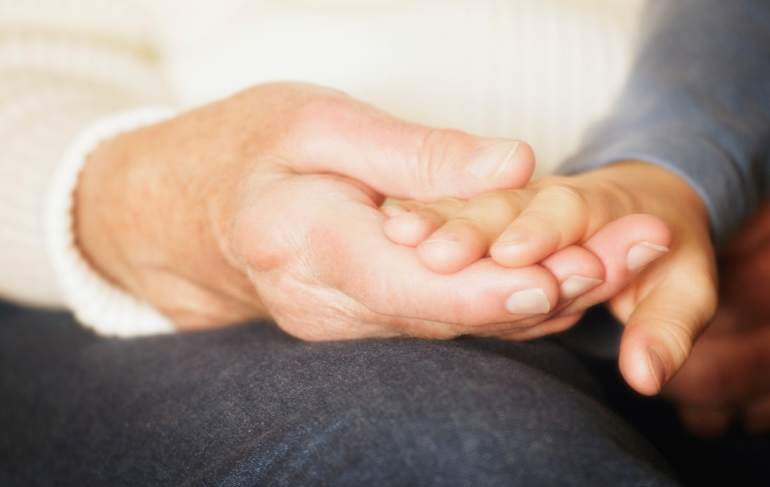
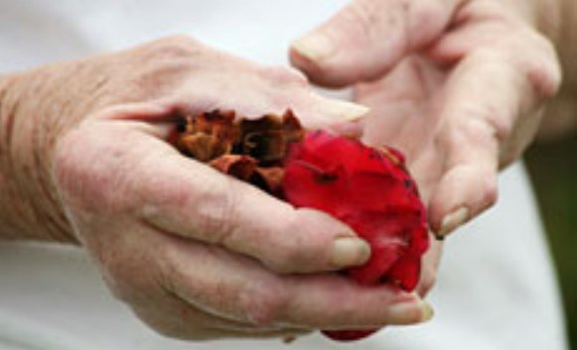
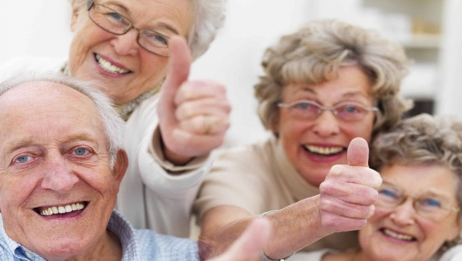
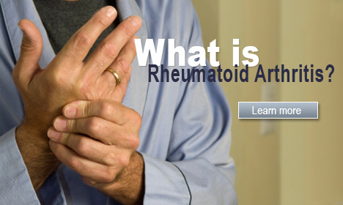
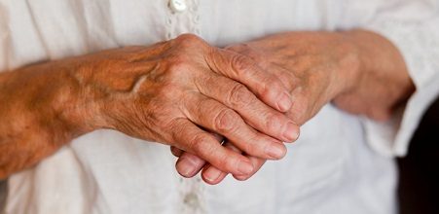

Slide 2
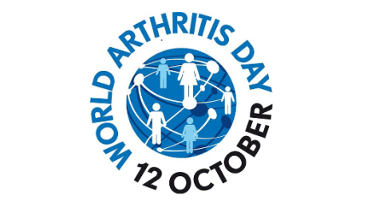


Slide 3

.
Ishrana reumatskih bolesnika i njen značaj
Dr Snežana Stojković, reumatolog
http://www.ors.rs/brosure%20ra.htm

Slide 4
Kakav je značaj ishrane u reumatoidnom artritisu?
Dobro izbalansirana ishrana i održavanje normalne uhranjenosti može uticati na zdravlje uopšte, tok reumatoidnog artritisa i težinu bolesti.
Nema dovoljno naučnih dokaza da primena specijalnih dijeta, hrane ili suplemenata može ublažiti, pa čak i ukloniti simptome reumatoidnog artritisa, a pojedini načini ishrane mogu biti i opasni po zdravlje.

Slide 5
Zašto je važna pravilna ishrana?
Pravilnom ishranom obezbeđujete vašem organizmu sve potrebne hranljive materije, što može na posredan način da ublaži siptome bolesti tj. upalu zglobova.
Održavanjem optimalne telesne težine izbegava se dodatno opterećenje zglobova, koji su već oštećeni.
Pravilnom ishranom možete smanjiti količinu lekova koju uzimate.

Slide 6
Zašto je važno kontrolisati telesnu težinu?
Gojaznost – čest problem obolelih od RA – prekomerna težina predstavlja dodatno opterećenje za zglobobe – kuk, koleno, skočni zglob
Povećana količina masnog tkiva – povećava zapaljenski proces
Pothranjenost – zamor, malaksalost, gubitak apetita u periodu pogoršanja bolesti – iscrpljenost
Usled zapaljenja – povećan nivo metabolizma

Slide 7
Kako da se pravilno hranite?
ITT (kg) = TT(kg)/TV²(m)
pothranjenost ˂ 18,4 kg/m²
normalna uhranjenost 18,5-24,9 kg/m²
predgojaznost 25-29,9 kg/m²
gojaznost ˃ 30 kg/m²

Slide 8
Kako da se pravilno hranite?
Jedite raznovrsnu hranu
Smanjite unos glutena i beli hleb zamenite kukuruzom i pirinčem
Izjednačite unos hrane sa fizičkom aktivnošću – redovno vežbajte
Unosite hranu bogatu zrnevljem, semenkama, povrćem i voćem
Unosite hranu sa malo masti i holesterola
Unosite hranu sa malo šećera
Unosite dve čaše probiotskog jogurta sa smanjenom koncentracijom masti
Uzimajte preparate vitamina D

Slide 9
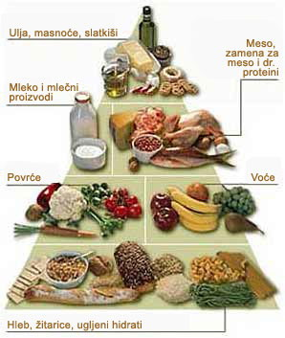
Kako se hraniti raznovrsno?
Raznovrsna israna odrazumeva unošenje namirnica iz svih grupa

Slide 10
Kakav je značaj žitarica i proizvoda od brašna?
Žitarice su glavni izvor energije i obezbedjuju minerale, vitamine i biljna vlakna
Izbegavajte žitarice bogate glutenom (pšenica, ovas, ječam, raž) i unosite što više pirinča i kukuruza
Prednost integralnom hlebu

Slide 11
Na koji način voće i povrće treba da bude zastupljeno u vašoj ishrani?
Povrće i voće su bogat izvor vitamina, minerala i biljnih vlakana
Dnevno je potrebno uneti najmanje četiri porcije povrća i dve porcije voća
Studije su pokazale da oni koji unose puno voća i povrća ređe oboljevaju od artritisa
Antioksidanti štite zglobove i iz organizma uklanjaju štetne materije koje pokreću upalu i oštećuju zglobove
Birajte voće različitih boja, posebno svetlih boja, bobičasto voće

Slide 12
Šta je porcija voća i povrća?
150 ml voćnog soka
1 srednja jabuka
1 srednja banana
2 srednje šljive
2 koluta ananasa
2 polovine breskve
3 kašike seckane voćne salate
7 svežih jagoda
½ paprike
1 srednji paradajz
1 srednji crni luk
2 cveta brokolija
3 štapa celera
3 kašike seckane šargarepe
8 cvetova karfiola
14 pečurki

Slide 13
Koliko mleka i mlečnih proizvoda treba unositi hranom?
Iz ove grupe treba uneti 2-3 porcije na dan, ali treba birati proizvode sa smanjenim procentom masti
Jednu porciju čine šolja mleka ili jogurta ili malo parče sira – važan izvor kalcijuma

Slide 14
Šta omogućuju meso, riba i jaja?
Ova grupa namirnica su dobar izvor proteina, vitamina, minerala, naročito gvoždja
Crveno meso treba unositi 2-3 puta nedeljno
Povećati unos morske ribe (losos, skuša, haringa, tuna) jer su bogate omega-3 masnim kiselinama koje mogu smanjiti zapaljenje i ublažiti simptome artritisa

Slide 15
Koliko unosimo masti?
NE treba ih potpuno isključiti
NE omega 6 nezasićene masne kiseline - suncokretovo i kukuruzno ulje, margarin
Pogoršavaju simptome artritisa
DA mono nezasićene masne kiseline – maslinovo ulje
DA omega 3 nezasićene masne kiseline – masna morska riba, laneno ulje
DA orašasto voće
Smiruju simptome artritisa

Slide 16
Koliko treba unositi vode i soli?
Unositi dovoljno tečnosti, oko šest do osam čaša dnevo: vodu, biljne čajeve, voćne sokove, mleko i jogurt
Obavezno ograničiti unos soli – 6 gr dnevno
Ne zaboravite da prerađena hrana sadrži skrivenu so

Slide 17
Koja je hrana zabranjena?
pica
burek
pecivo
hamburgeri
razni slatkiši
grickalice
kravlje mleko

Slide 18
Vitamin D i kalcijum
najvažniji za očuvanje kvaliteta kostiju
dokazano je da deficit vitamina D dovodi do pojave artritisa
svi oboleli od artritisa imaju bolešću i lekovima izazvanu sekundarnu osteoporozu
dnevno treba unositi
  1000-1500 mg kalcijuma i
  800-1000 ij vitamina D
kravlje mleko ima puno kalcijuma ali se on ne može iskoristiti
jogurt i sirevi tj. mlečno kiselinski proizvodi najbolji su izvor kalcijuma
vitamin D se dobija sunčanjem i ishranom bogatom ribom

Slide 19
Da li je potrebno uzimati gvoždje?
anemija je čest pratilac reumatoidnog artritisa
najčešće je to anemija hronične bolesti, koja se ne može popraviti dodatkom gvoždja
medjutim, može biti uzrokovana i krvarenjem i pojavom čira na želucu, često zbog nekritične upotrebe NSAIL (aspirin, ibuprofen, diklofenak ...)
konsultujte se sa svojim lekarom oko upotrebe suplemenata gvoždja
najbolji izvor gvoždja je crveno meso i drugi proizvodi od mesa – OPREZ! srčani zdravstveni problemi, pogoršanje artritisa!
riba je dobar izvor gvoždja (sardine sadrže skoro isto gvoždja kao govedina)
biljke mogu biti izvor gvoždja
bolja apsorpcija sa vitaminom C (agrumi, zelena salata, crvena i žuta paprika, paradajz)

Slide 20

Kontrolišite svoju bolest lekovima!
Jedite zdravo!
Budite spokojni!

